Slide 1




Ôn và khởi động

Slide 2

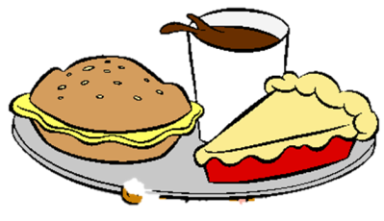
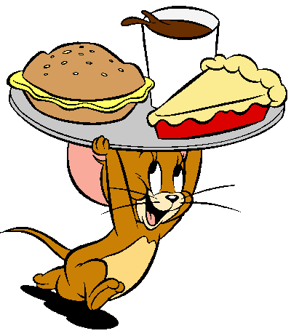
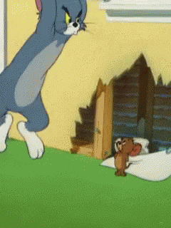
Chúng ta nên (…) khi gặp gỡ.
A. im lặng
B. chào hỏi
C. hát

Slide 3
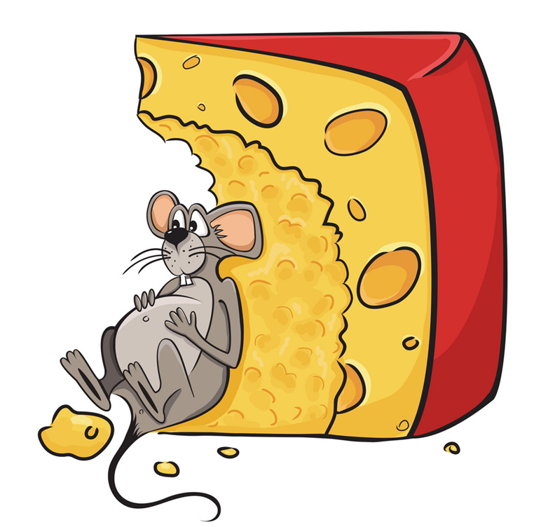
Em hãy đọc thuộc hai khổ thơ đầu bài thơ Lời chào

Slide 4

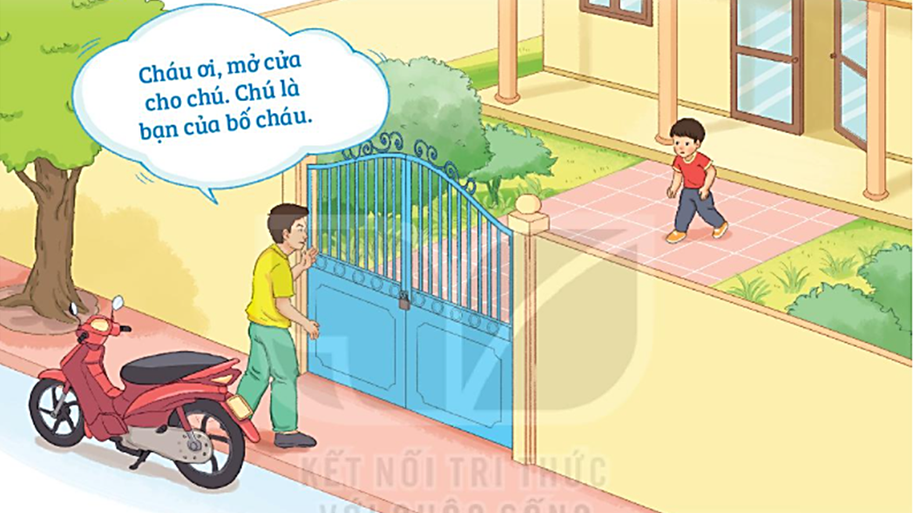
1
Quan sát tranh các bạn đang rửa tay
a) Em thấy những gì trong bức tranh?
b) Theo em, bạn nhỏ nên làm gì? Vì sao?

Slide 5




4
Bài
3
KHI MẸ VẮNG NHÀ

Slide 6

2
Đọc
Đọc mẫu
Khi mẹ vắng nhà
Trong khu rừng nọ có một đàn dê con sống cùng mẹ. Một hôm, trước khi đi kiếm cỏ, dê mẹ dặn con:
- Ai đến gọi cửa, các con đừng mở nhé! Chỉ mở cửa khi nghe tiếng mẹ.
Một con sói nấp gần đó. Đợi dê mẹ đi xa, nó gõ cửa và giả giọng dê mẹ.
Nhớ lời mẹ, đàn dê con nói:
- Không phải giọng mẹ. Không mở.
Sói đành bỏ đi.
Một lúc sau, dê mẹ về. Nghe đúng tiếng mẹ, đàn dê con ra mở cửa và tíu tít khoe:
- Lúc mẹ đi vắng, có tiếng gọi cửa, nhưng không phải giọng của mẹ nên chúng con không mở.
Dê mẹ xoa đầu con:
- Các con ngoan lắm!
(Theo Truyện cổ Grim)

Slide 7
Học sinh đọc thầm

Slide 8
Khi mẹ vắng nhà
Trong khu rừng nọ có một đàn dê con sống cùng mẹ. Một hôm, trước khi đi kiếm cỏ, dê mẹ dặn con:
- Ai đến gọi cửa, các con đừng mở nhé! Chỉ mở cửa khi nghe tiếng mẹ.
Một con sói nấp gần đó. Đợi dê mẹ đi xa, nó gõ cửa và giả giọng dê mẹ.
Nhớ lời mẹ, đàn dê con nói:
- Không phải giọng mẹ. Không mở.
Sói đành bỏ đi.
Em hãy tìm từ khó trong bài
Notes:
Giáo viên chủ động giải thích từ khó, cho hs luyện đọc từ. Từ khó có thể linh động theo vùng miền, không nhất thiết dạy theo giáo án soạn sẵn.

Slide 9
Một lúc sau, dê mẹ về. Nghe đúng tiếng mẹ, đàn dê con ra mở cửa và tíu tít khoe:
- Lúc mẹ đi vắng, có tiếng gọi cửa, nhưng không phải giọng của mẹ nên chúng con không mở.
Dê mẹ xoa đầu con:
- Các con ngoan lắm!
(Theo Truyện cổ Grim)
Em hãy tìm từ khó trong bài.
Notes:
Giáo viên chủ động giải thích từ khó, cho hs luyện đọc từ. Từ khó có thể linh động theo vùng miền, không nhất thiết dạy theo giáo án soạn sẵn.

Slide 10
trong sói sống xa trước sau tiếng xoa ngoan
Luyện đọc từ

Slide 11
Khi mẹ vắng nhà
Trong khu rừng nọ có một đàn dê con sống cùng mẹ. Một hôm, trước khi đi kiếm cỏ, dê mẹ dặn con:
- Ai đến gọi cửa, các con đừng mở nhé! Chỉ mở cửa khi nghe tiếng mẹ.
Một con sói nấp gần đó. Đợi dê mẹ đi xa, nó gõ cửa và giả giọng dê mẹ.
Nhớ lời mẹ, đàn dê con nói:
- Không phải giọng mẹ. Không mở.
Sói đành bỏ đi.
Một lúc sau, dê mẹ về. Nghe đúng tiếng mẹ, đàn dê con ra mở cửa và tíu tít khoe:
- Lúc mẹ đi vắng, có tiếng gọi cửa, nhưng không phải giọng của mẹ nên chúng con không mở.
Dê mẹ xoa đầu con:
- Các con ngoan lắm!
(Theo Truyện cổ Grim)
Đọc nối tiếp câu
Em hãy tự ngắt câu vào SGK
Notes:
GV nên cho hs khai thác trên SGK vì văn bản nhiều chữ, chữ trên màn hình nhỏ

Slide 12
Luyện đọc câu dài:
Trong khu rừng nọ có một đàn dê con sống cùng mẹ.
Đợi dê mẹ đi xa, nó gõ cửa và giả giọng dê mẹ.

Slide 13


Khi mẹ vắng nhà
Trong khu rừng nọ có một đàn dê con sống cùng mẹ. Một hôm, trước khi đi kiếm cỏ, dê mẹ dặn con:
- Ai đến gọi cửa, các con đừng mở nhé! Chỉ mở cửa khi nghe tiếng mẹ.
Một con sói nấp gần đó. Đợi dê mẹ đi xa, nó gõ cửa và giả giọng dê mẹ.
Nhớ lời mẹ, đàn dê con nói:
- Không phải giọng mẹ. Không mở.
Sói đành bỏ đi.
Một lúc sau, dê mẹ về. Nghe đúng tiếng mẹ, đàn dê con ra mở cửa và tíu tít khoe:
- Lúc mẹ đi vắng, có tiếng gọi cửa, nhưng không phải giọng của mẹ nên chúng con không mở.
Dê mẹ xoa đầu con:
- Các con ngoan lắm!
(Theo Truyện cổ Grim)
1
2
3
Nên chia các đoạn trong bài như thế nào?
Đọc nối tiếp đoạn

Slide 14
Giải nghĩa từ khó:
Giả giọng: cố ý nói giống tiếng của người khác.
Tíu tít: tả tiếng nói cười liên tiếp không ngừng.
Notes:
GV đọc sách GV để nắm chắc phần này. Phần này k nên nói quá sâu vì kiến thức sinh học hơi phức tạp.

Slide 15
Khi mẹ vắng nhà
Trong khu rừng nọ có một đàn dê con sống cùng mẹ. Một hôm, trước khi đi kiếm cỏ, dê mẹ dặn con:
- Ai đến gọi cửa, các con đừng mở nhé! Chỉ mở cửa khi nghe tiếng mẹ.
Một con sói nấp gần đó. Đợi dê mẹ đi xa, nó gõ cửa và giả giọng dê mẹ.
Nhớ lời mẹ, đàn dê con nói:
- Không phải giọng mẹ. Không mở.
Sói đành bỏ đi.
Một lúc sau, dê mẹ về. Nghe đúng tiếng mẹ, đàn dê con ra mở cửa và tíu tít khoe:
- Lúc mẹ đi vắng, có tiếng gọi cửa, nhưng không phải giọng của mẹ nên chúng con không mở.
Dê mẹ xoa đầu con:
- Các con ngoan lắm!
(Theo Truyện cổ Grim)
Đọc theo nhóm
Đọc toàn bài

Slide 16

Khi mẹ vắng nhà
Trong khu rừng nọ có một đàn dê con sống cùng mẹ. Một hôm, trước khi đi kiếm cỏ, dê mẹ dặn con:
- Ai đến gọi cửa, các con đừng mở nhé! Chỉ mở cửa khi nghe tiếng mẹ.
Một con sói nấp gần đó. Đợi dê mẹ đi xa, nó gõ cửa và giả giọng dê mẹ.
Nhớ lời mẹ, đàn dê con nói:
- Không phải giọng mẹ. Không mở.
Sói đành bỏ đi.
Một lúc sau, dê mẹ về. Nghe đúng tiếng mẹ, đàn dê con ra mở cửa và tíu tít khoe:
- Lúc mẹ đi vắng, có tiếng gọi cửa, nhưng không phải giọng của mẹ nên chúng con không mở.
Dê mẹ xoa đầu con:
- Các con ngoan lắm!
(Theo Truyện cổ Grim)
Thi đua

Slide 17

Đọc toàn bài
3
Trả lời câu hỏi
Khi mẹ vắng nhà
Trong khu rừng nọ có một đàn dê con sống cùng mẹ. Một hôm, trước khi đi kiếm cỏ, dê mẹ dặn con:
- Ai đến gọi cửa, các con đừng mở nhé! Chỉ mở cửa khi nghe tiếng mẹ.
Một con sói nấp gần đó. Đợi dê mẹ đi xa, nó gõ cửa và giả giọng dê mẹ.
Nhớ lời mẹ, đàn dê con nói:
- Không phải giọng mẹ. Không mở.
Sói đành bỏ đi.
Một lúc sau, dê mẹ về. Nghe đúng tiếng mẹ, đàn dê con ra mở cửa và tíu tít khoe:
- Lúc mẹ đi vắng, có tiếng gọi cửa, nhưng không phải giọng của mẹ nên chúng con không mở.
Dê mẹ xoa đầu đàn con:
- Các con ngoan lắm!
(Theo Truyện cổ Grim)
Notes:
Gọi HS đọc lại bài

Slide 18
Đọc đoạn 1:
Trong khu rừng nọ có một đàn dê con sống cùng mẹ. Một hôm, trước khi đi kiếm cỏ, dê mẹ dặn con:
- Ai đến gọi cửa, các con đừng mở nhé! Chỉ mở cửa khi nghe tiếng mẹ.
Loài vật nào được nhắc đến trong đoạn trên?
Người mẹ để đàn con ở nhà để đi đâu?
Dê mẹ dặn dê con chỉ được mở cửa khi nào?

Slide 19
Đọc đoạn 2:
Một con sói nấp gần đó. Đợi dê mẹ đi xa, nó gõ cửa và giả giọng dê mẹ.
Nhớ lời mẹ, đàn dê con nói:
- Không phải giọng mẹ. Không mở.
Sói đành bỏ đi.
Em có nhận xét gì về hành động của đàn dê con?
Đàn dê con làm gì khi sói gọi cửa?
Sói làm gì khi dê mẹ đi xa?
Con vật nguy hiểm nào xuất hiện?

Slide 20
Đọc đoạn 3:
Một lúc sau, dê mẹ về. Nghe đúng tiếng mẹ, đàn dê con ra mở cửa và tíu tít khoe:
- Lúc mẹ đi vắng, có tiếng gọi cửa, nhưng không phải giọng của mẹ nên chúng con không mở.
Dê mẹ xoa đầu con:
- Các con ngoan lắm!
Nghe chuyện, dê mẹ đã nói gì với con?

Slide 21
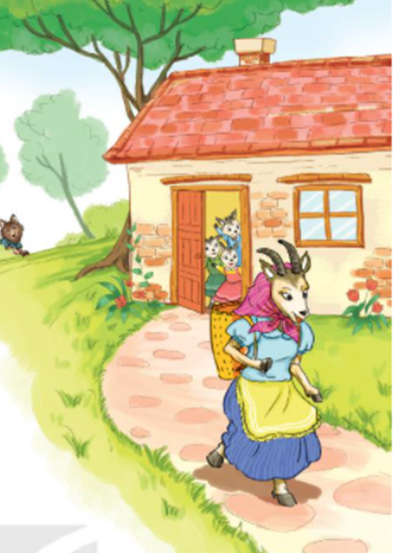
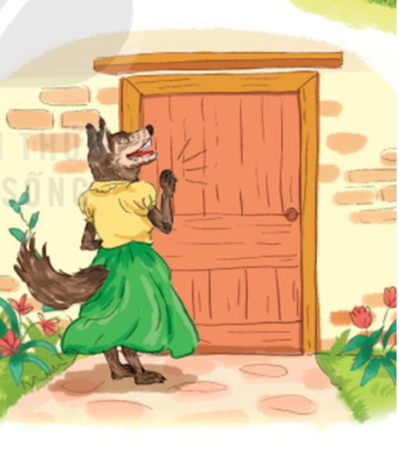
Em học hỏi được gì qua câu chuyện?

Slide 22


VIẾT

Slide 23
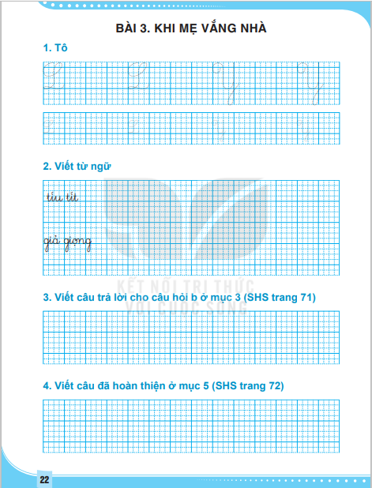
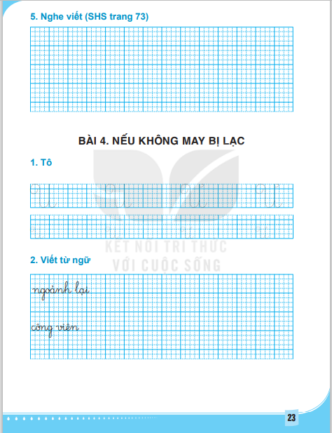
NỘI DUNG BÀI VIẾT

Slide 24

3. Viết câu trả lời cho câu hỏi b ở mục 3 ( SHS trang 71)
ǮǮǮǮǮǮǮǮǮǮǮǮǮǮ
ǮǮǮǮǮǮǮǮǮǮǮǮǮǮ
ǮǮǮǮǮǮǮǮǮǮǮǮǮǮ

Slide 25

4
Viết vào vở câu trả lời cho câu hỏi b ở mục 3
b. Sói làm gì khi dê mẹ vừa đi xa ?
b. Khi dê mẹ vừa đi xa, sói (…).
Khi Ύł Ε− νẂa đi xa, sĀ gõ cửa và giả giŧg
o
o
o
o
o
o
o
o
o
o
o
o
Ύł Ε−.
Cần chú ý gì khi viết chữ đầu câu?
Cuối câu có dấu gì?
Khoảng cách giữa các chữ như thế nào?
Notes:
GV hướng dẫn hs đồ chữ hoa K. GV hỏi để khai thác cho HS hiểu kĩ thuật viết (chữ đầu câu viết hoa, cuối câu có dấu chấm, khoảng cách các chữ bằng 1 con chữ o…). Đây chỉ là gợi ý, hs có thể có Câu trả lời khác hợp lí là được ạ

Slide 26
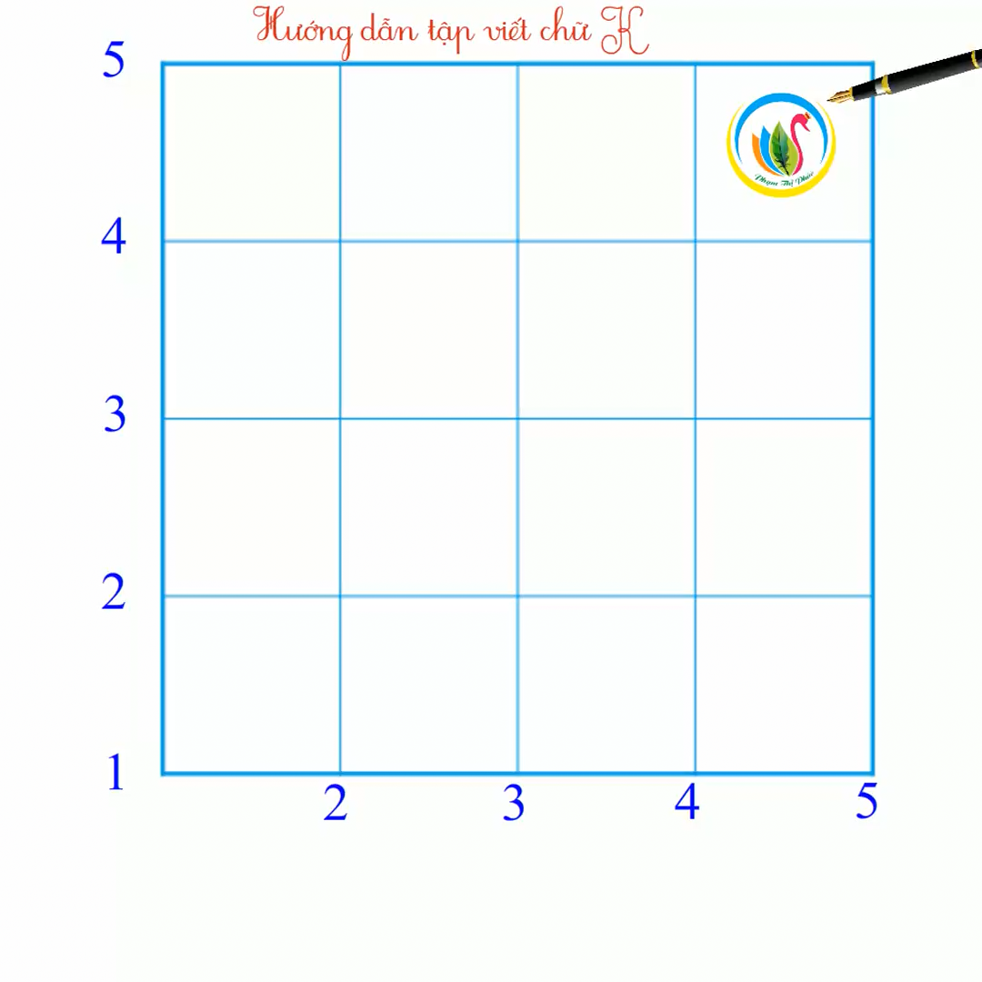


Slide 27
3. Viết câu trả lời cho câu hỏi b ở mục 3 ( SHS trang 71)
Khi Ύł Ε− νẂa đi xa, sĀ gõ cửa và giả
giŧg Ύł Ε−.
ǮǮǮǮǮǮǮǮǮǮǮǮǮǮ
ǮǮǮǮǮǮǮǮǮǮǮǮǮǮ
ǮǮǮǮǮǮǮǮǮǮǮǮǮǮ

Slide 28
Dặn dò:
Đọc lại bài: Khi mẹ vắng nhà (trang 70, 71).
Chuẩn bị bài mới (trang 72, 73).

Slide 29
1. Tô
L
L
Y
Y
L
L
Y
Y

Slide 30
2. Viết từ ngữ
Ǉíu Ǉít
Ǉíu Ǉít
Ǉíu Ǉít
giả giŧg
giả giŧg
giả giŧg

